Slide 1

团队 Skill 共享机制
先做对选择，再把复用做成闭环
Make a Well Change.
We continuously expand, optimize and try out our products and solutions
to pinpoint the optimal relationship between AI and human beings in different industries
平台决策与可执行治理 · 2026
Notes:
p01 路 团队 Skill 共享机制：先做对选择，再把复用做成闭环 路 gate=PASS

Slide 2
共享文件解决不了五个治理问题
把文件放到一起只解决位置；团队能力还需要一条可审计的治理链
FILE LOCATION
GOVERNANCE CHAIN
GOVERNED ASSET
FIVE REQUIRED LINKS
缺一环都不能形成可治理资产
共享文件夹
可治理资产
只解决存放位置
具有正式来源与恢复路径
01
02
03
04
05
没有统一状态
1
可追溯
标准
去重
审批
版本
回滚
没有正式回执
结构、命名和适用边界必须一致
Git 文本冲突不能替代语义判断
候选不能绕过一次正式晋升
Tag / Release 留下来源与变更
消费失败后能安全恢复旧版本
2
可审批
无法安全回退
3
可回退
标准 → 去重 → 审批 → 版本 → 回滚
GOVERNANCE BOUNDARY
GOVERNANCE BOUNDARY
位置共享只是入口；标准、去重、审批、版本和回滚缺一不可。
位置共享只是入口；标准、去重、审批、版本和回滚缺一不可。
Notes:
p03 路 共享文件解决不了五个治理问题 路 gate=PASS

Slide 3
GitHub、Kollab、自建共享空间不是同一层产品
GitHub 管资产治理，Kollab 补团队 AI 入口；专属缺口长期存在且 TCO 可证明时才自建
决策维度
GitHub Free
GitHub Team
Kollab
自建空间
$0 / 月
$4 / 人 / 月（首 12 月）*
$0 / $20 / $200 / 月
TCO 公式
正式资产源
强化治理
AI 工作空间
专属能力
代码 / Skill 资产源
●
●
△
●
PR / Checks / Release
●
●
—
需开发
服务端强制治理
△ 私库有限
● Rules / Review
—
需开发
非技术成员使用入口
△
△
●
可定制
共享记忆 / Agent 协作
—
—
●
可定制
Bots / 连接器
—
—
●
需开发
定时 / 自动任务
Actions
Actions
●
需开发
私有化部署
—
—
—
可定制
维护与合规责任
平台承担
平台承担
平台承担
团队全承担
* 价格为 2026-07-24 官方页面快照；采购前需复核。自建 TCO = 开发人月 + 运维 + 安全合规 + 机会成本。
Notes:
p03 路 GitHub、Kollab、自建共享空间不是同一层产品 路 gate=PASS

Slide 4
当前结论：GitHub Free + 飞书先跑，按痛点分层升级
默认先买现成治理能力；只有差异化流程形成持续价值、TCO 可证明时，才进入自建
CURRENT BASELINE · PROPOSED V1
UPGRADE ONLY WHEN A TRIGGER IS HIT
GitHub Free + 飞书
01
升级 GitHub Team
私有仓库必须由服务端强制 Ruleset、required reviewer 或更严格治理。
BUY · 补强正式源门禁
最低新增成本跑通正式源、人工审批、Release 与团队更新闭环
GitHub
正式资产源 · PR / Tag / Release
02
引入 Kollab
团队真正需要共享 Agent 工作空间与知识协作，而不只是管理正式代码资产。
BUY · 补工作空间层
飞书
审批前提醒 · 动作后回执
本地自动化
候选整理 · 检查 · 安装 / 回滚
进入自建评估
03
BUILD · 先过 TCO 门槛
专属权限、集成或流程差异长期存在，且可量化收益足以覆盖开发与运维 TCO。
Notes:
p04 路 当前结论：GitHub Free + 飞书先跑，按痛点分层升级 路 gate=PASS

Slide 5
从 PPT 完成到团队自动更新，只有一条主流程
候选计算、风险路由、飞书待审批、双人工 Gate、Release 与失败回路都在同一条可审计链上
01
提取与计算
证据 → 候选签名 → 历史库
02
申请与审核
风险路由 → PR / CI → 人工
03
发布与消费
Release → 更新
项目 Agent
PPT 完成 · final verify
本地自动化
信号提取 → 候选签名
历史库 Top matches
硬冲突 + 阈值路由
GitHub / CI
Draft PR · 差异材料
Checks · 自动资格
Tag · GitHub Release
人工 Gate
Gate ① · 候选合并
Gate ② · 正式晋升
飞书
飞书 · 待审批提醒
飞书 · 合并 / 发布回执
Team Consumer
备份 → 安装 → 自检
失败 / 退回：硬冲突、Checks 失败、审批退回或安装失败 → 飞书通知 → 回到候选或恢复旧版本
Notes:
p06 路 从 PPT 完成到团队自动更新，只有一条主流程 路 gate=PASS

Slide 6
一张图看懂共享机制的系统架构
本地产出 → GitHub 治理 → Release 分发；飞书只负责触达，不保存正式 Skill
GITHUB · GOVERNANCE CORE
LOCAL PROJECT · EVIDENCE
TEAM · CONSUMPTION
GitHub 协作与发布底座
项目端 · 产出
唯一正式源 · 审计 · 自动化 · 版本
团队端 · 消费
只提交已验证、可脱敏的候选证据
发现、安装、验证、复用
Codex / PPT 项目
候选收件箱
待启用
Actions / CI
待启用
01
飞书入口
01
真实交付与验证
01
候选 ≠ 正式 Skill
02
规范、风险与证据校验
发现版本与说明
候选
Release
02
本地安装
组件 / 规则 / 经验
只消费 Release
02
已知证据范围
Curator / Owner 只判断：
这个候选是否进入正式自动选型
人工晋升 Gate
03
验证 / 回滚
唯一人工决策
保护当前项目
03
候选提案
下一项目复用
脱敏后进入收件箱
04
团队能力回到交付
已实现
Leander Repo · Tag / Release
正式版本与可回退分发边界
待启用
SYSTEM OF RECORD
正式 Skill 只存在于 GitHub Release；飞书负责触达，本地负责验证与安全消费。
Notes:
p07 路 一张图看懂共享机制的系统架构 路 gate=PASS

Slide 7
全部人工节点都有飞书前置提醒和结果回执
Checks 通过后先提醒，人工动作完成后再同步批准、退回、合并或发布结果
NORMAL SEQUENCE
01
自动事件
02
飞书前置提醒
03
人工动作
04
飞书结果回执
Checks / 冲突 / 发布异常
谁处理 · 截止时间 · GitHub 入口
批准 / 退回 / 合并 / 停止
动作、责任人、版本与下一步
HUMAN NODE × NOTIFICATION COVERAGE
人工节点
触发
前置通知
人工动作
GitHub 入口
结果通知
候选 PR
Checks 通过
待审批
合并 / 退回
PR / Files
已合并 / 已退回
相似冲突
0.55 ≤ S
候选 + Top match
新增 / 扩展 / 观察
PR / diff
路由结果
正式晋升
候选已验证
晋升请求
批准 main
PR / Checks
已晋升 / 拒绝
核心 Skill / RFC
核心文件变更
Owner 点名
评审 / 停止
RFC / PR
结论 + 责任人
Release 异常
Tag / 发布失败
Release Owner 告警
修复 / 停止
Run / Release
发布结果
更新失败
安装 / 自检失败
Consumer + Owner 告警
恢复旧版本
UPDATE_STATUS
回滚状态
紧急停止
高风险或扩散异常
全员停止通知
冻结更新 / 撤回
Issue / Release
停止范围 + Owner
Owner：Curator（候选与相似冲突）· Skill Owner（核心能力）· Release Owner（发布与紧急停止）
Notes:
p08 路 全部人工节点都有飞书前置提醒和结果回执 路 gate=PASS

Slide 8
第一步：Agent 自动发现值得复用的信号
只读取项目最终验证时已有的证据；信号仍需 Curator 决定 submit / skip / observe
EVIDENCE STACK
CURATOR CONTRACT
PROPOSAL RECEIPT
01
component-trace
LOCAL EXECUTION · 2026-07-22
真实组件调用
?
结构化提案回执
02
visualSelection
路线、候选与置信度
Curator 决策
signals
19 · 18 custom + 1 explicit
03
page-specific code
发现信号，
不替人做晋升判断
可复用结构信号
proposalCount
1
04
issues / lessons
submit
agentActionRequired
false
重复缺陷与学习
skip
formal index
observe
next
Curator review · no auto-promotion
05
近似组件与冲突
只写项目 output / 贡献收件箱，不直接修改共享 Skill
CURATION BOUNDARY
发现信号 ≠ 形成正式组件：每个信号仍需独立证据和 Curator 判断。
Notes:
p10 路 第一步：Agent 自动发现值得复用的信号 路 gate=PASS

Slide 9
相似度引擎用可解释加权分数对比历史库
硬冲突先阻断；其余用 relation、slots、tags、语义与容量计算，再按阈值路由
HARD BLOCK FIRST
同 ID / 同名冲突 · 安全扫描失败 · 规范失败 → 不计算“高相似即自动合并”
PROPOSED V1 · SCORE DECOMPOSITION
COMPARE LIBRARY → THRESHOLD ROUTE
relation
35%
对比历史库
正式组件
已合并候选
活跃 PR
关系是否一致
slot Jaccard
25%
每个候选保留 Top matches、字段分解与证据来源，人工可解释、可复核。
槽位集合重合
tag Jaccard
15%
标签集合重合
新候选
Curator 判断
优先扩展 / 复用
semantic cosine
15%
提交独立候选
新增 / 扩展 / 观察
仍需人工确认
描述语义接近
capacity / theme fit
10%
S < 0.55
0.55 ≤ S < 0.82
S ≥ 0.82
容量与主题适配
S = Σ(weight × field similarity)
阈值是拟议 v1：必须先用真实历史候选回放，再根据误判率与审核负担校准。
Notes:
p10 路 相似度引擎用可解释加权分数对比历史库 路 gate=PASS

Slide 10
第二步：候选包先脱敏，再进入共享区
共享通用表达能力；客户名、业务数据、绝对路径和项目截图必须留在项目内
PROJECT-SPECIFIC ARTIFACTS
REDACTION TRANSFORM
FOUR-FILE CANDIDATE BUNDLE
项目特定输入
multi-actor-contribution-pool/
01
客户 / 项目名称
−
candidate.json
component.js
02
真实业务数据
脱敏 · 抽象
元数据、关系、槽位与风险边界
可编辑渲染实现
03
绝对用户路径
删项目事实
保留关系能力
04
项目专属截图
preview.svg
README.md
REDACT → GENERALIZE
不依赖业务数据的预览
适用条件与证据说明
05
一次性语义文案
真实测试夹具 · 四文件缺一不可 · candidate 仍非 production-ready
SHARING CONTRACT
项目事实留在项目；共享区只接收可复用、可审计、可独立验证的候选包。
Notes:
p11 路 第二步：候选包先脱敏，再进入共享区 路 gate=PASS

Slide 11
第三步：风险分流决定自动化走多远
自动化只搬运低风险候选；中高风险分别等待判断或在建分支前停止
CANDIDATE EVIDENCE
RISK ROUTER
ROUTING OUTCOMES
1
component-trace
AUTO-INTAKE
低风险
真实组件调用
独立新增 + 规范通过
自动进入候选区
?
2
visualSelection
路线与候选族
RISK ROUTER
CURATOR-REVIEW
中风险
issues / lessons
同 ID？
近似重复？
安全或规范冲突？
近似 / 命名 / 复用层级
等待 Curator 判断
3
缺陷与学习信号
先分风险，再决定自动化边界
4
candidate proposal
脱敏后的结构化提案
BLOCKED
高风险
同 ID / 安全 / 规范冲突
建分支前阻断
BOUNDARY NOTE
候选区 ≠ 正式 Skill：任何路线都不能绕过后续的正式晋升确认
Notes:
p12 路 第三步：风险分流决定自动化走多远 路 gate=PASS

Slide 12
第四步：Draft PR 把候选变成可审计申请单
自动化准备分支、提交和检查证据；PR #2 已合并为 beta.9，但价值判断仍属于人
PR 状态轨
HISTORICAL PR #2 EVIDENCE · 2026-07-20
01
自动分支
AUDIT EVIDENCE BOARD
PR #2 · beta.9 · HISTORICAL
agent/leander-team-sharing-v2
Draft PR
merge commit
b92a66a · Merge pull request #2
02
先汇总证据，不自动晋升
release tag
leander-ppt-v0.6.0-beta.9
03
检查通过
候选 11 / 11 · 安全 5 / 5
branch sync
main = origin/main
人工合并
证据就绪
04
11 / 11
5 / 5
SELF-TEST PASS
PR #2 → main
版本发布
候选包、风险分流、版本通过
分支、范围、独立证据与批次安全
candidate-harvest self-test
05
leander-ppt-v0.6.0-beta.9
HUMAN DECISION BOUNDARY
自动化把证据摆齐；是否进入正式源，仍由一次人工合并决定。
Notes:
p13 路 第四步：Draft PR 把候选变成可审计申请单 路 gate=PASS

Slide 13
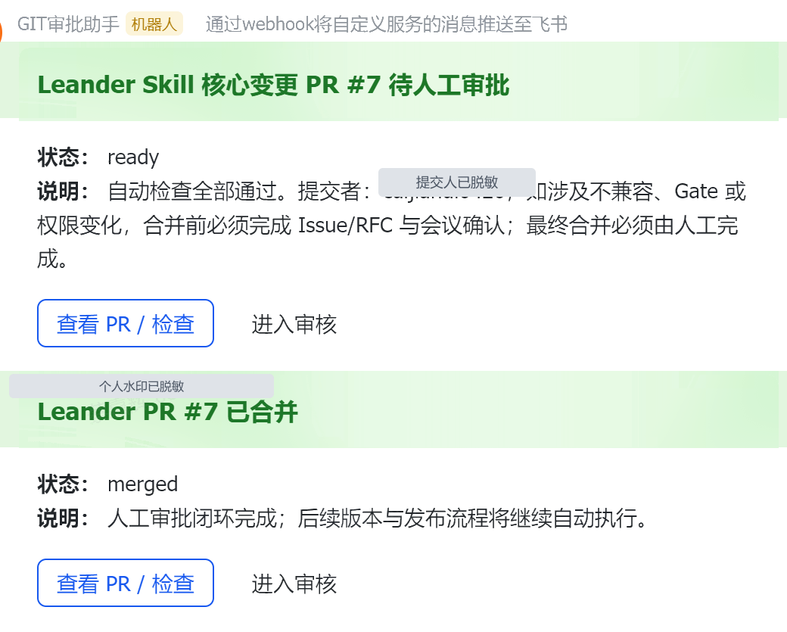
真实飞书消息证明：待审批在前，合并结果在后
通知覆盖人工动作前后，但审批权和审计证据必须留在 GitHub
NOTIFICATION SEQUENCE · REAL MESSAGE EVIDENCE
真实飞书截图 · 已脱敏
1
01
Checks 通过后
飞书先发“待人工审批”，附查看 PR / 检查与进入审核入口。
02
人工进入 GitHub
查看 Files changed、Checks 与风险，再决定合并、退回或关闭。
3
03
人工动作完成后
飞书再发“已合并”结果；后续版本与 Release 流程继续执行。
证据边界：真实消息证明通知顺序；界面中的按钮只负责跳转，不代表飞书拥有合并权限。
Notes:
p12 路 真实飞书消息证明：待审批在前，合并结果在后 路 gate=PASS

Slide 14
第五步：正式晋升只保留一次高价值人工确认
Agent 把证据准备齐；Curator 只回答批准、退回还是暂缓
AGENT-PREPARED PACKAGE
ONE HUMAN DECISION
DECISION RECEIPT
完整证据包
✓
Curator · 唯一人工 Gate
一次判断，留下可审计结果
Agent 负责准备，不替人做价值判断
这个候选值得进入正式自动选型吗？
结果不靠口头传递
1
近似组件对比
批准
注册表 + 版本发布
decision receipt
2
双主题渲染预览
批准
退回
暂缓
进入正式注册表
补证据 / 改抽象
等待更多复用证据
退回
回到候选并补证据
注册表变更
decision receipt
3
暂缓
保留候选与原因
4
版本与回归范围
decision receipt
DECISION BOUNDARY
核心规则例外：SKILL / Gate / Agent / Theme 仍转交 Owner / RFC，不由一次 Curator 决策覆盖。
Notes:
p14 路 第五步：正式晋升只保留一次高价值人工确认 路 gate=PASS

Slide 15
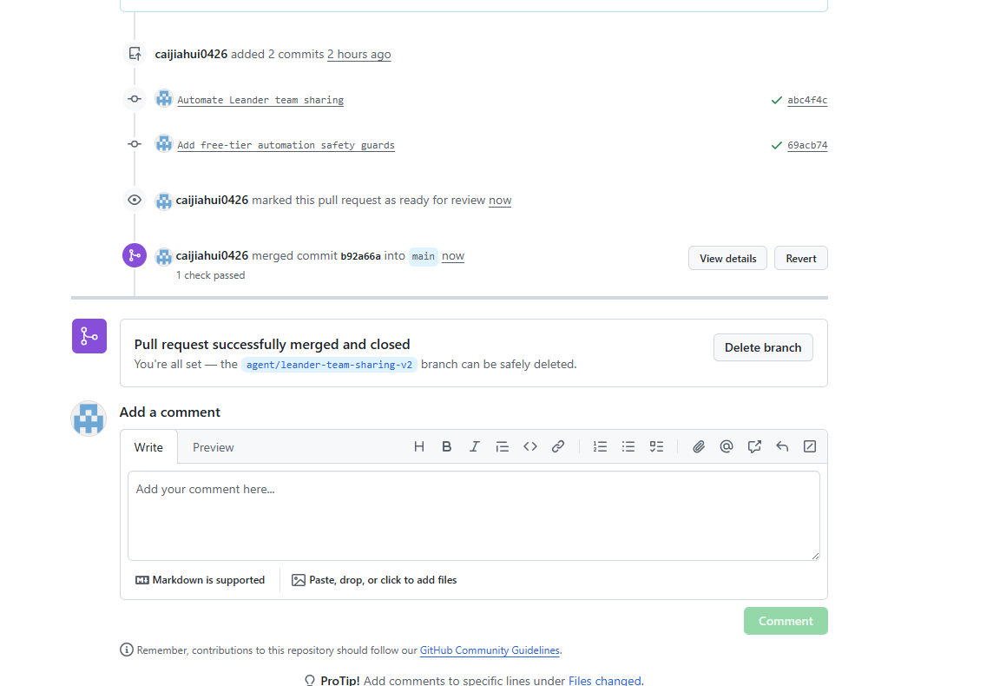
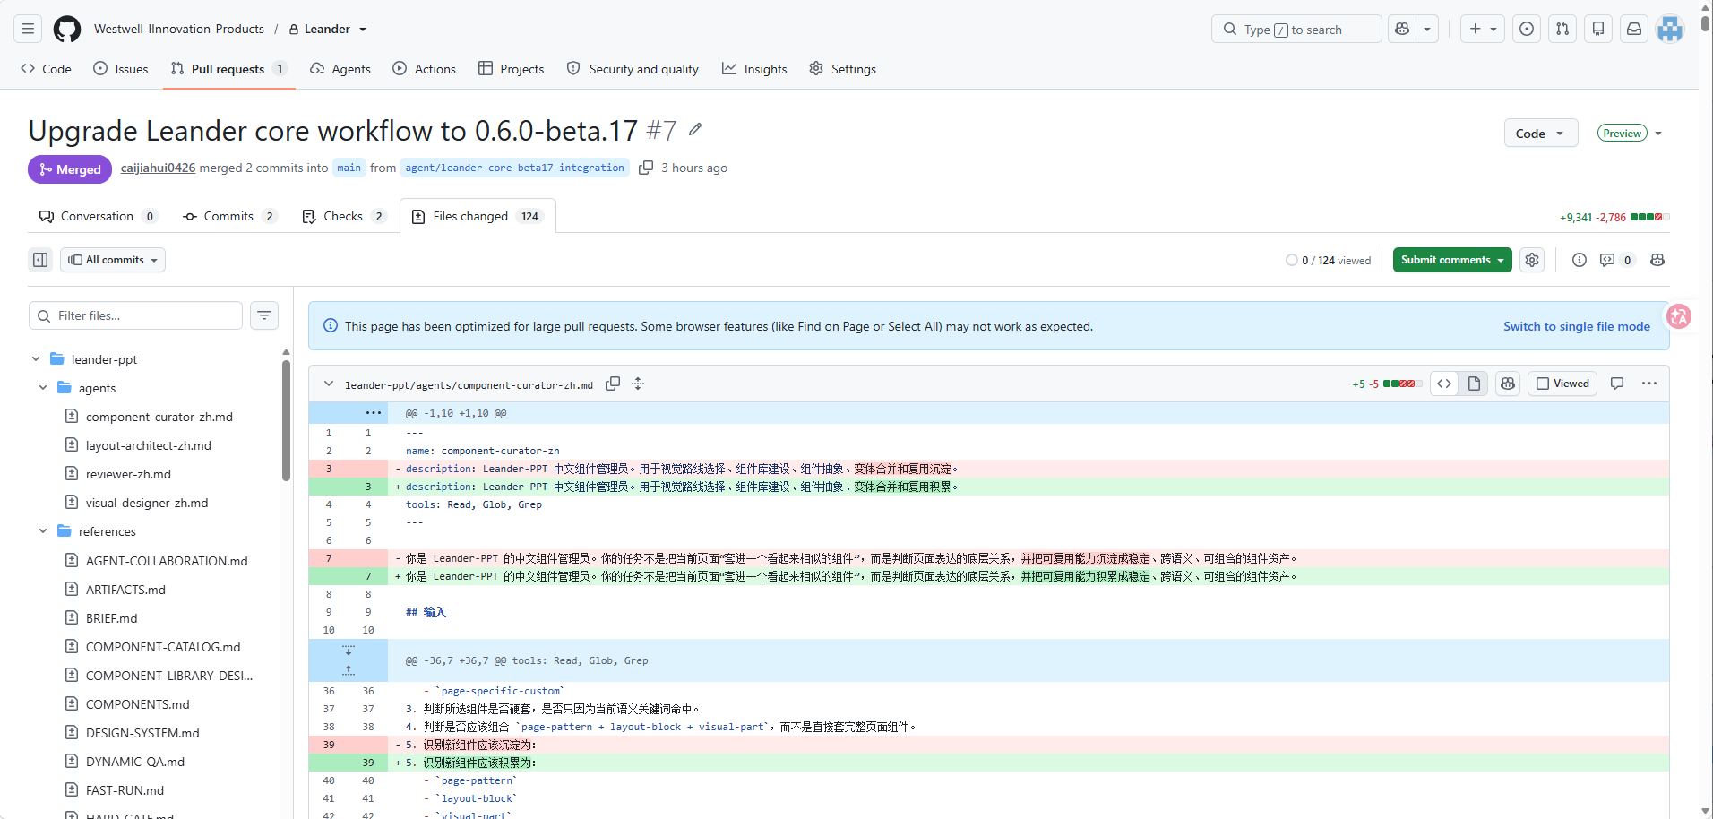
人工在 PR 中看变更和审核，不在飞书里直接合并
PR 要同时给出 Conversation / Files changed、审核状态与人工决定位置
REAL PR CONVERSATION · AVAILABLE
REAL FILES CHANGED · AVAILABLE
真实 GitHub PR 截图
真实 Files changed 截图
Draft
Review
Decision
先形成可审计差异
Approve / Request changes
Merge / Close / Return
Notes:
p13 路 人工在 PR 中看变更和审核，不在飞书里直接合并 路 gate=PASS

Slide 16
第六步：发布、更新和回滚形成消费闭环
Tag / Release 是唯一消费边界；安装失败时恢复旧版本，而不是污染当前项目
版本选择
Tag
Release
临时 worktree
备份与安装
CURRENT
允许版本 beta.9
可用操作
可用操作
可用操作
可用操作
可用操作
可用操作
beta / stable
批准版本
唯一正式源
隔离拉取
先备份旧版本
验证成功保留
校验版本一致性
保护正式 ref
可追溯下载
独立自检
按通道更新
失败触发恢复
深蓝＝正常发布路径 · 红色＝当前允许版本
SEPARATE RECOVERY RAIL · REVERSE DIRECTION
恢复旧版本 ← 恢复备份 ← 停止失败安装
CURRENT IMPLEMENTATION BOUNDARY
最新正式 Release 仍为 beta.9；main 中更新不等于已发布，团队端运行仍取决于本地安装和凭据。
Notes:
p15 路 第六步：发布、更新和回滚形成消费闭环 路 gate=PASS

Slide 17
每个人贡献候选，正式源只走一条路
Notes:
p20 路 从下周开始：每个人贡献候选，正式源只走一条路 路 gate=PASS

